Slide 2
英雄联盟英雄介绍

Slide 3
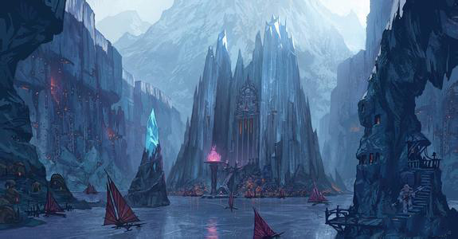
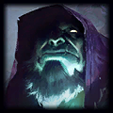
单击此处编辑母版标题样式
编辑母版文本样式
第二级
第三级
第四级
第五级
2017/3/18
3

Slide 4
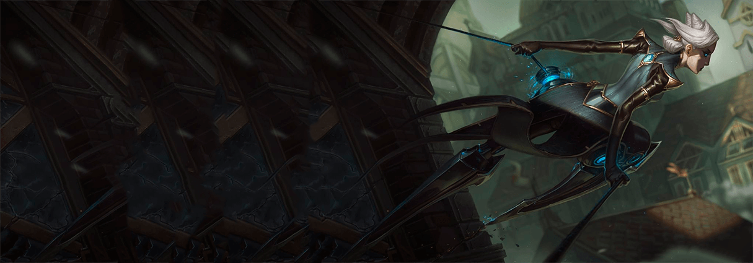
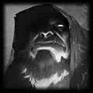
青钢影 卡蜜尔
精准与否，就是屠宰与手术的区别

Slide 5
翠神 艾翁
他知晓自然界的种种秘密，无论是飞禽走兽还是游鱼虫孑，都与他交谊深厚。

Slide 6
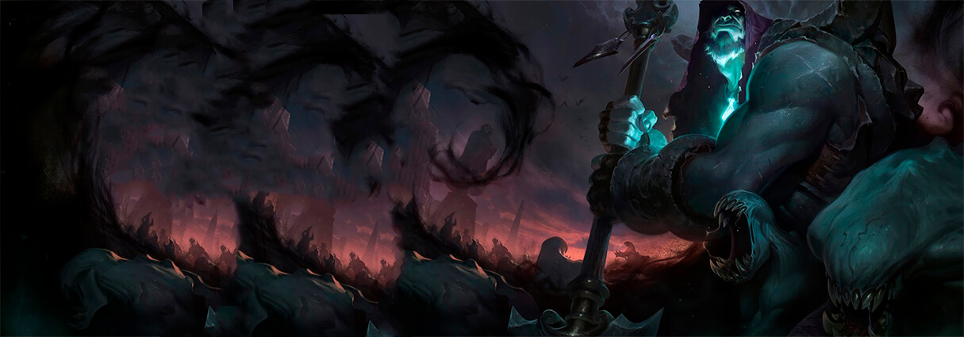
掘墓者 约里克
''在鬼影重重的暗影岛上无休止地挖掘墓穴然后填土''

Slide 7
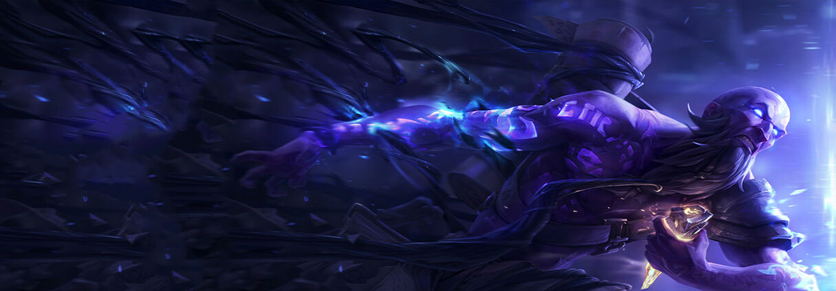
流浪法师 瑞兹
''我的能量，无穷无尽！''

Slide 8
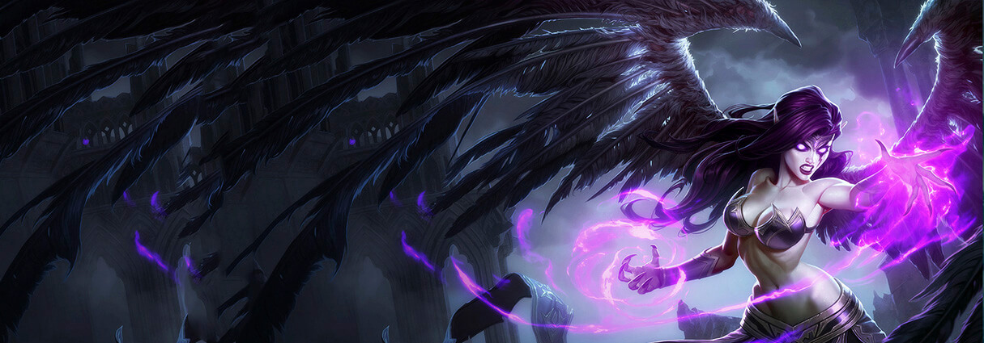
堕落天使 莫甘娜
她对姐姐的恨意已经超越了一切，而对她来说她唯一的目标也就剩下姐姐了

Slide 9
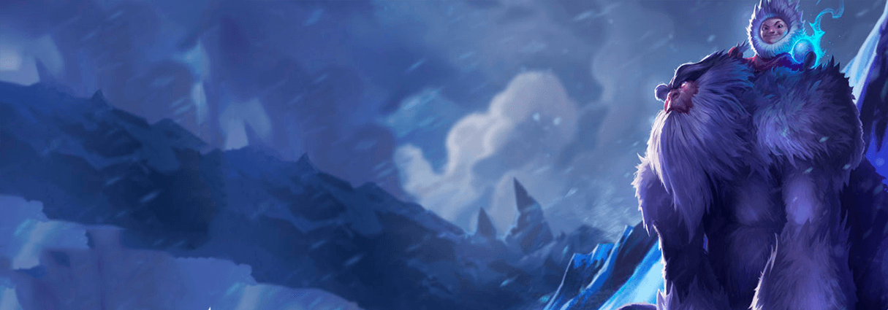
雪人骑士 努努
有时，友谊的羁绊甚至要比血缘的羁绊更强。

Slide 10
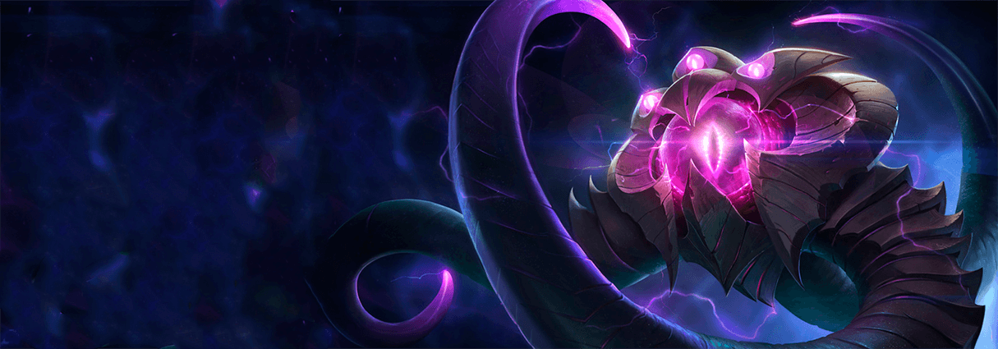
虚空之眼 维克兹
''在虚空存活下来的人类？难以置信！''

Slide 11
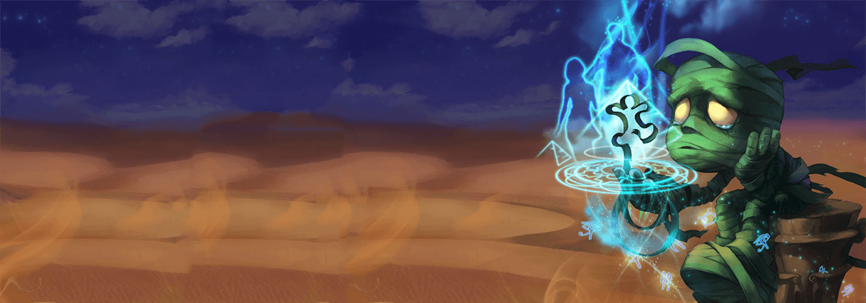
殇之木乃伊 阿木木
''阿木木哭的时候，事情会变得糟糕，但是当他生气的时候，事情会更糟糕。''

Slide 13
谢谢欣赏

